Slide 1
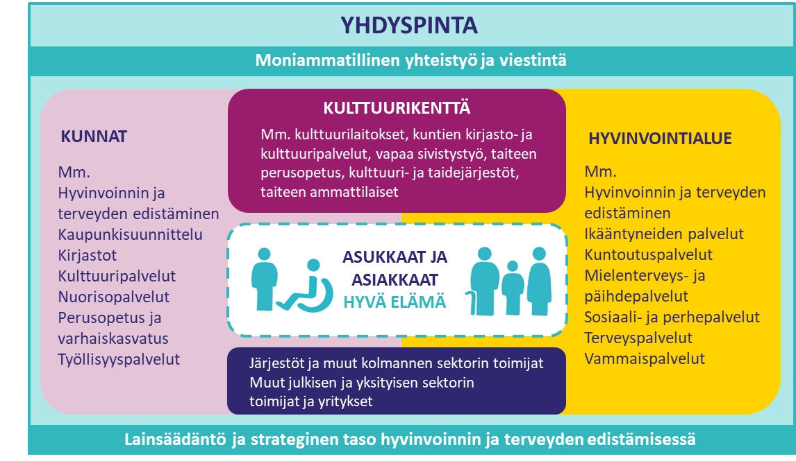
Kulttuurihyvinvointia edistetään yhdyspintatyönä

